Slide 1
Administração de Banco de Dados
014 – Administração de Banco de Dados PostgreSQL

Slide 2
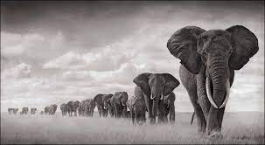
Particionamento de Tabelas

Slide 3
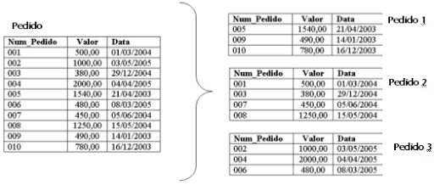
Particionamento

Slide 4
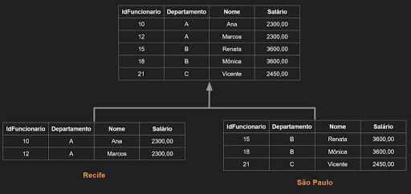
Particionamento de Tabelas

Slide 5
Particionamento
O particionamento é uma técnica que nos permite dividir uma tabela enorme em tabelas menores, para tornar as consultas mais eficientes.
É comum que os bancos de dados cresçam em tamanho (com o passar do tempo demandam maior espaço de armazenamento).
Nem todas as tabelas crescem na mesma taxa ou no mesmo nível: algumas tabelas serão muito maiores que outras tabelas.
O mesmo acontece com os índices.

Slide 6
Particionamento
Existe uma parte da memória RAM do nosso servidor compartilhada entre todos os processos Postgres que é usada para gerenciar os dados que estão presentes nas tabelas.
Esta parte da RAM do servidor é chamada de shared_buffers.
A maneira como o PostgreSQL trabalha:
(1) Os dados são retirados dos discos.
(2) Os dados são colocados em shared_buffers.
(3) Os dados são processados ​​em Shared_Buffers.
(4) Os dados são baixados para os discos.

Slide 7
Particionamento
Normalmente, em um servidor dedicado apenas para PostgreSQL, o tamanho de shared_buffers é cerca de um terço ou um quarto da memória RAM total do servidor.
Quando uma tabela cresce excessivamente comparada ao tamanho do shared_buffers, é possível que a performance decaia.
Um link útil para definir alguns parâmetros de configuração do PostgreSQL é https://pgtune.leopard.in.ua.

Slide 8
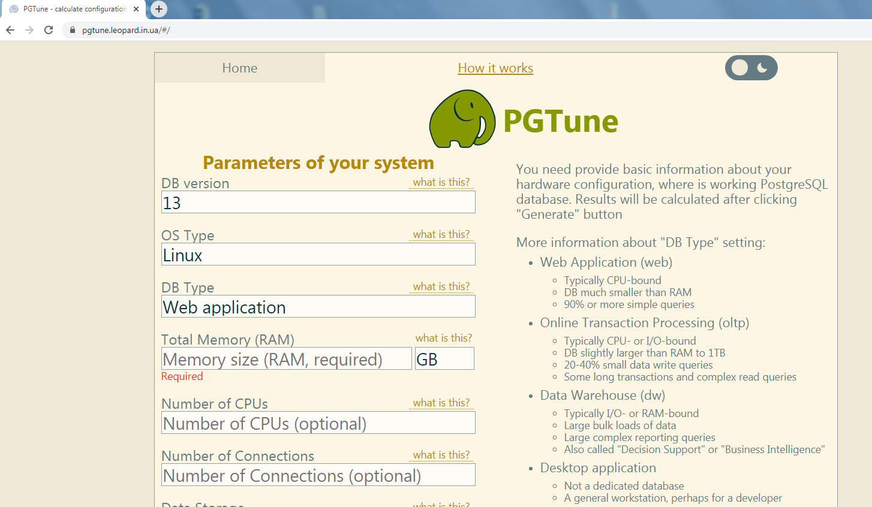

Slide 9
Particionamento
Nesse caso, o particionamento de dados pode nos ajudar: evitar a perda de desempenho do banco de dados.
Particionar dados significa dividir uma tabela muito grande em tabelas menores de uma forma transparente para o programa cliente.
O programa cliente pensará que o servidor ainda possui apenas uma tabela.
O particionamento de dados pode ser feito de duas maneiras:
Usando herança de tabela;
Usando particionamento declarativo.

Slide 10
Particionamento de Dados
Depois de descobrir quando é recomendável particionar os dados, vamos ver quais tipos de particionamento de tabela são possíveis.
O PostgreSQL 12 gerencia os seguintes tipos de particionamento de tabela:
Particionamento de intervalo (Range Partitioning);
Particionamento de lista (List Partitioning);
Particionamento de hash (Hash Partitioning).

Slide 11
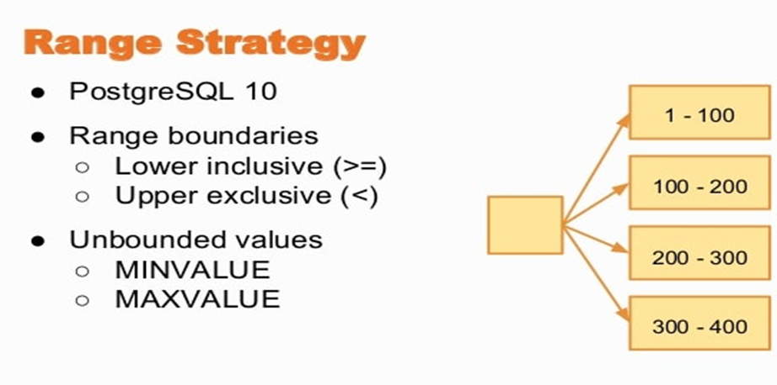
Particionamento de Dados: Range Partitioning

Slide 12
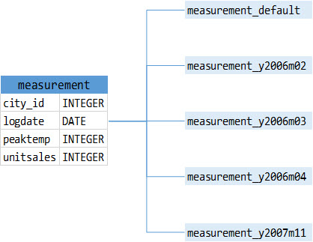
Particionamento de Dados: Range Partitioning

Slide 13
Particionamento de Dados: Range Partitioning
O particionamento de intervalo é onde a tabela é dividida em "intervalos".
Os intervalos não devem se sobrepor e a faixa é definida por meio do uso de um campo ou conjunto de campos.
Para maiores informações, veja https://www.postgresql.org/docs/12/ddl-partitioning.html.

Slide 14
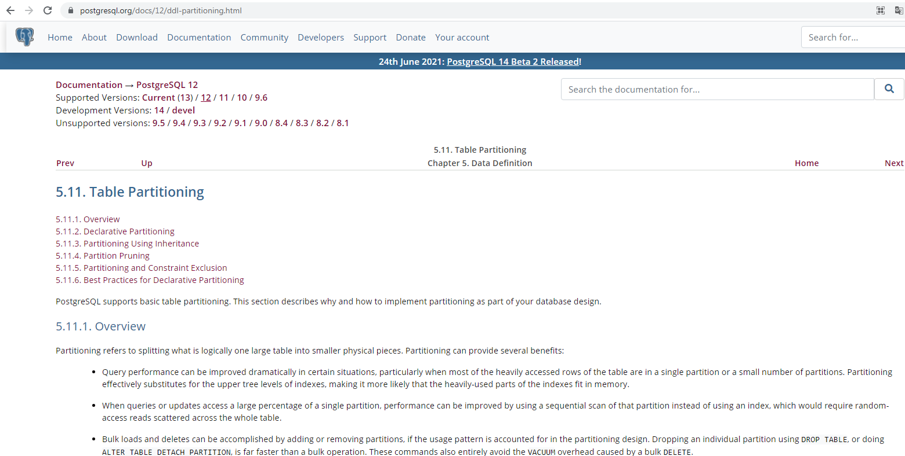
Particionamento de Dados: Range Partitioning

Slide 15
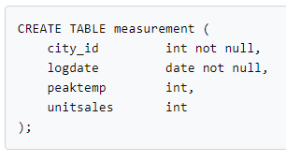
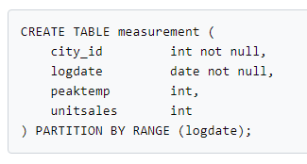
Particionamento de Dados: Range Partitioning

Slide 16
Particionamento de Dados: Range Partitioning
Cada definição de partição deve especificar limites que correspondem ao método de particionamento e chave de partição do pai. Observe que especificar limites de forma que os valores da nova partição se sobreponham aos de uma ou mais partições existentes causará um erro.
As partições assim criadas são, em todos os aspectos, tabelas normais do PostgreSQL (ou, possivelmente, tabelas estrangeiras). É possível especificar um espaço de tabela e parâmetros de armazenamento para cada partição separadamente.
Para nosso exemplo, cada partição deve conter o equivalente a um mês de dados, para corresponder ao requisito de exclusão de dados de um mês de cada vez. Portanto, os comandos podem ser semelhantes a:

Slide 17
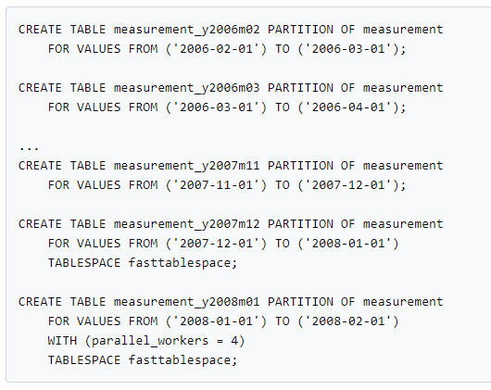
Particionamento de Dados: Range Partitioning

Slide 18
Particionamento de Dados: Range Partitioning
(Lembre-se de que as partições adjacentes podem compartilhar um valor de limite, uma vez que os limites superiores do intervalo são tratados como limites exclusivos.)
Se você deseja implementar subparticionamento, especifique novamente a cláusula PARTITION BY nos comandos usados ​​para criar partições individuais, por exemplo:

Slide 19
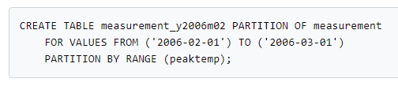
Particionamento de Dados: Range Partitioning

Slide 20
Particionamento de Dados: Range Partitioning
Depois de criar partições de measurement (medição)_y2006m02, quaisquer dados inseridos em medição mapeados para measurement_y2006m02 (ou dados que são inseridos diretamente em measurement_y2006m02, o que é permitido desde que sua restrição de partição seja satisfeita) serão ainda redirecionados para uma de suas partições com base na coluna Peaktemp .
A chave de partição especificada pode se sobrepor à chave de partição do pai, embora seja necessário tomar cuidado ao especificar os limites de uma subpartição, de modo que o conjunto de dados que ela aceita constitua um subconjunto do que os próprios limites da partição permitem; o sistema não tenta verificar se esse é realmente o caso.
Inserir dados na tabela pai que não mapeiam para uma das partições existentes causará um erro; uma partição apropriada deve ser adicionada manualmente.
Não é necessário criar manualmente restrições de tabela que descrevem as condições de limite de partição para partições. Essas restrições serão criadas automaticamente.

Slide 21
Particionamento de Dados: Range Partitioning
Crie um índice na (s) coluna (s) -chave, bem como quaisquer outros índices que desejar, na tabela particionada. (O índice de chave não é estritamente necessário, mas na maioria dos cenários é útil.)
Isso cria automaticamente um índice correspondente em cada partição e todas as partições que você criar ou anexar posteriormente também terão esse índice.
Um índice ou restrição exclusiva declarada em uma tabela particionada é “virtual” da mesma forma que a tabela particionada é: os dados reais estão em índices filho nas tabelas de partição individuais.

Slide 22

Particionamento de Dados: Range Partitioning
Certifique-se de que o parâmetro de configuração enable_partition_pruning não esteja desabilitado em postgresql.conf.
Se for, as consultas não serão otimizadas conforme desejado.

Slide 23
Particionamento de Dados: Range Partitioning
Normalmente, o conjunto de partições estabelecido ao definir inicialmente a tabela não se destina a permanecer estático.
É comum querer remover partições que contêm dados antigos e adicionar periodicamente novas partições para novos dados.
Uma das vantagens mais importantes do particionamento é precisamente que ele permite que essa tarefa dolorosa seja executada quase instantaneamente, manipulando a estrutura da partição, em vez de mover fisicamente grandes quantidades de dados.
A opção mais simples para remover dados antigos é descartar a partição que não é mais necessária:

Slide 24

Particionamento de Dados: Range Partitioning

Slide 25
Particionamento de Dados: Range Partitioning
Isso pode excluir milhões de registros muito rapidamente, porque não é necessário excluir cada registro individualmente.
Observe, entretanto, que o comando acima requer um bloqueio ACCESS EXCLUSIVE na tabela pai.
Outra opção que geralmente é preferível é remover a partição da tabela particionada, mas manter o acesso a ela como uma tabela própria:

Slide 26

Particionamento de Dados: Range Partitioning

Slide 27
Particionamento de Dados: Range Partitioning
Isso permite que outras operações sejam realizadas nos dados antes que eles sejam descartados.
Por exemplo, geralmente é um momento útil para fazer backup dos dados usando COPY, pg_dump ou ferramentas semelhantes.
Também pode ser um momento útil para agregar dados em formatos menores, executar outras manipulações de dados ou executar relatórios.
Da mesma forma, podemos adicionar uma nova partição para lidar com novos dados. Podemos criar uma partição vazia na tabela particionada, assim como as partições originais foram criadas acima:

Slide 28
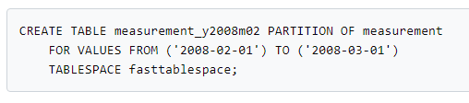
Particionamento de Dados: Range Partitioning

Slide 29
Particionamento de Dados: Range Partitioning
Como alternativa, às vezes é mais conveniente criar a nova tabela fora da estrutura de partição e torná-la uma partição apropriada posteriormente.
Isso permite que novos dados sejam carregados, verificados e transformados antes de aparecerem na tabela particionada.
A opção CREATE TABLE ... LIKE é útil para evitar a repetição tediosa da definição da tabela pai:

Slide 30
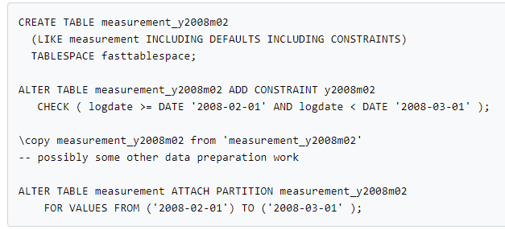
Particionamento de Dados: Range Partitioning

Slide 31
Particionamento de Dados: Range Partitioning
Antes de executar o comando ATTACH PARTITION, é recomendável criar uma restrição CHECK na tabela a ser anexada que corresponda à restrição de partição esperada, conforme ilustrado acima.
Dessa forma, o sistema será capaz de pular a varredura que, de outra forma, seria necessária para validar a restrição de partição implícita.
Sem a restrição CHECK, a tabela será varrida para validar a restrição de partição enquanto mantém um bloqueio ACCESS EXCLUSIVE nessa partição e um bloqueio SHARE UPDATE EXCLUSIVE na tabela pai.
Recomenda-se eliminar a restrição CHECK agora redundante após a conclusão de ATTACH PARTITION.

Slide 32
Particionamento de Dados: Range Partitioning
Conforme explicado antes, é possível criar índices em tabelas particionadas para que sejam aplicados automaticamente a toda a hierarquia.
Isso é muito conveniente, pois não apenas as partições existentes serão indexadas, mas também quaisquer partições criadas no futuro.
Uma limitação é que não é possível usar o qualificador CONCURRENTLY ao criar esse índice particionado.
Para evitar tempos de bloqueio longos, é possível usar CREATE INDEX ON ONLY a tabela particionada; esse índice é marcado como inválido e as partições não obtêm o índice aplicado automaticamente.
Os índices nas partições podem ser criados individualmente usando CONCURRENTLY e, em seguida, anexados ao índice no pai usando ALTER INDEX .. ATTACH PARTITION. Depois que os índices de todas as partições são anexados ao índice pai, o índice pai é marcado como válido automaticamente. Exemplo:

Slide 33
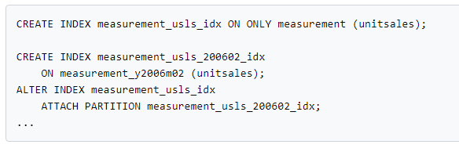
Particionamento de Dados: Range Partitioning

Slide 34
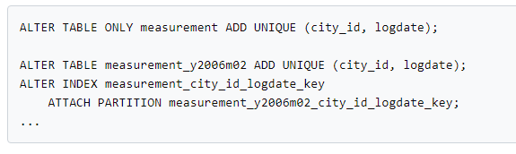
Particionamento de Dados: Range Partitioning
Essa técnica também pode ser usada com as restrições UNIQUE e PRIMARY KEY; os índices são criados implicitamente quando a restrição é criada.
Exemplo:

Slide 35
Particionamento de Dados: Range Partitioning
As seguintes limitações se aplicam a tabelas particionadas:
Restrições exclusivas (e, portanto, chaves primárias) em tabelas particionadas devem incluir todas as colunas de chave de partição. Essa limitação existe porque os índices individuais que constituem a restrição só podem impor diretamente a exclusividade em suas próprias partições; portanto, a própria estrutura da partição deve garantir que não haja duplicatas em partições diferentes.
Não há como criar uma restrição de exclusão abrangendo toda a tabela particionada. Só é possível colocar tal restrição em cada partição folha individualmente. Novamente, essa limitação decorre de não ser capaz de impor restrições de partição cruzada.
Os gatilhos (Triggers) BEFORE ROW, se necessário, devem ser definidos em partições individuais, não na tabela particionada.
Não é permitido misturar relações temporárias e permanentes na mesma árvore de partição. Portanto, se a tabela particionada for permanente, o mesmo deve ser feito com suas partições e da mesma forma se a tabela particionada for temporária. Ao usar relações temporárias, todos os membros da árvore de partição devem ser da mesma sessão.

Slide 36
Particionamento de Dados: Range Partitioning
As partições individuais são vinculadas às suas tabelas particionadas usando herança nos bastidores.
No entanto, não é possível usar todos os recursos genéricos de herança com tabelas particionadas declarativamente ou suas partições, conforme discutido abaixo.
Notavelmente, uma partição não pode ter nenhum pai diferente da tabela particionada da qual é partição, nem pode uma tabela herdar de uma tabela particionada e de uma tabela regular.
Isso significa que as tabelas particionadas e suas partições nunca compartilham uma hierarquia de herança com tabelas regulares

Slide 37
Particionamento de Dados: List Partitioning
No particionamento de lista, a tabela será particionada usando uma lista de valores.
Fonte: https://www.postgresql.org/docs/12/ddl-partitioning.html.

Slide 38
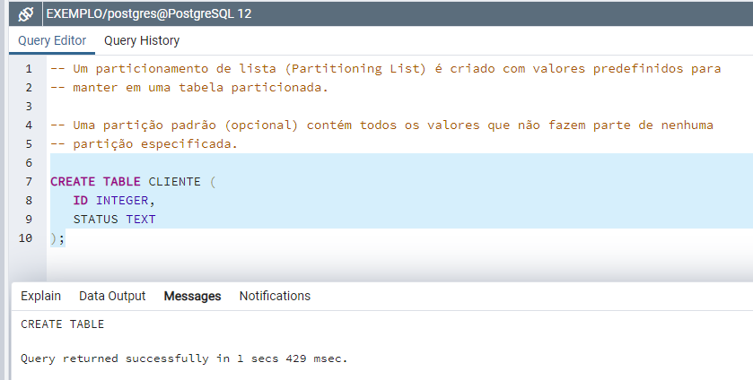
Particionamento de Dados: List Partitioning

Slide 39
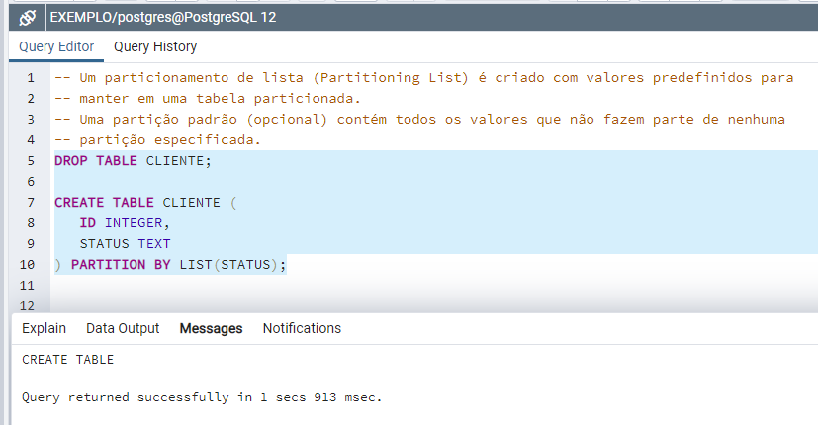
Particionamento de Dados: List Partitioning

Slide 40
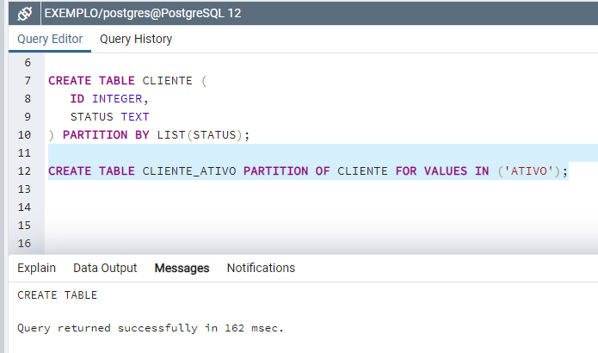
Particionamento de Dados: List Partitioning

Slide 41
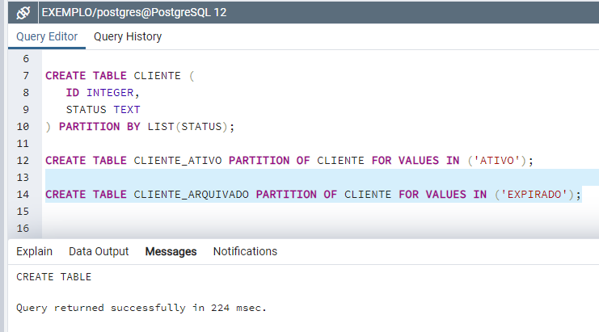
Particionamento de Dados: List Partitioning

Slide 42
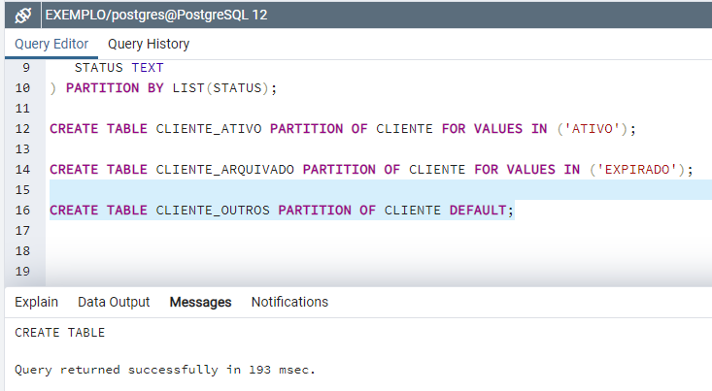
Particionamento de Dados: List Partitioning

Slide 43
Particionamento de Dados: HASH Partitioning
Usando o particionamento hash (hash partitioning), a tabela será particionada usando um valor hash que será usado como o valor para dividir os dados em tabelas diferentes.
Uma partição hash é criada, no exemplo abaixo, usando módulo e resto para cada partição, onde as linhas são inseridas gerando um valor hash usando esses módulos e restos (resíduos).

Slide 44
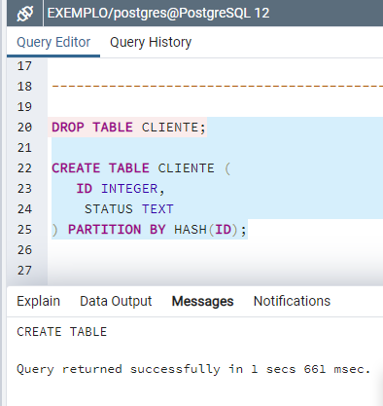
Particionamento de Dados: HASH Partitioning

Slide 45
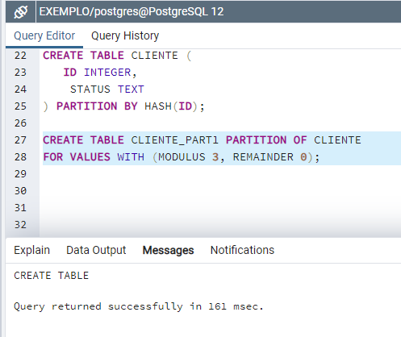
Particionamento de Dados: HASH Partitioning

Slide 46
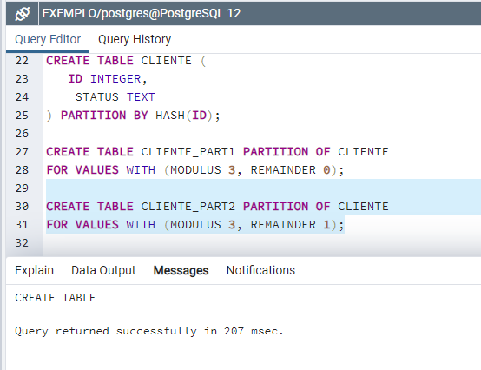
Particionamento de Dados: HASH Partitioning

Slide 47
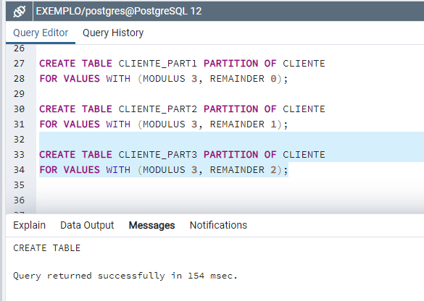
Particionamento de Dados: HASH Partitioning

Slide 48
Particionamento de Dados: HASH Partitioning

Slide 49
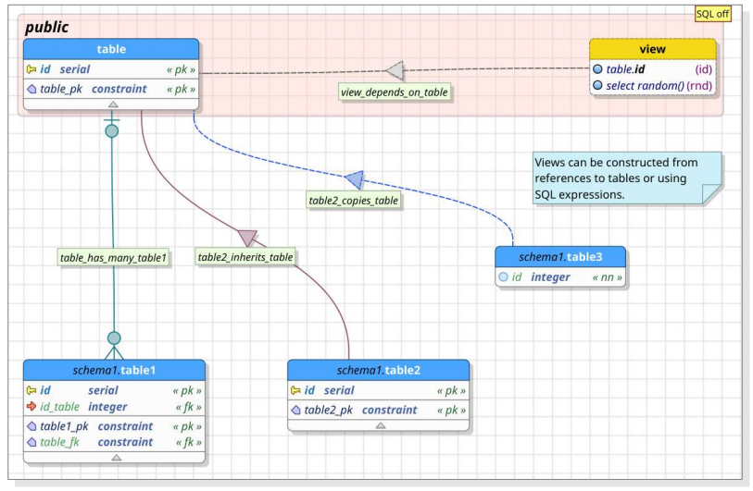
PgModeler

